Slide 1
Cooking flamingoz
Tim: TG 06.4 Cooking Flamingoz
Ak. god. 2025./2026.

Slide 2
Sadržaj
Članovi grupe
O projektu
Zahtjevi – funkcijski i nefunkcijski
Dijagrami obrasca uporabe
  Anonimnog korisnika
  Polaznika
  Cijelog sustava
Arhitektura sustava – dijagram
Ispitivanje
Korišteni alati i tehnologije
Organizacija rada

Slide 3
Članovi grupe
Sebastijan Kopsejak - Team Lead, devops
Tin Jovanović - Backend
Filip Polenus - Backend
Antonio Gospodnetić - Database
Vedran Delić - Frontend, Design
Leona Marijanović - Frontend
Karlo Klauški - Frotend
Notes:
Just list no need to elaborate in this stage!

Slide 4
O projektu
Projektna aplikacija za online tečajeve kuhanja kroz video-lekcije na zahtjev i live radionice
Cilj:
  Izraditi web aplikaciju koja nudi mogućnost korisnicima da polažu tečajeve kuhanja i dobiju certifikat o položenom tečaju.
  Tečajevi su izrađeni od modula koji su podijeljeni na lekcije.
  Svaka lekcija sadržava pisane korake, video lekciju, popis sastojka i zadatak pri kraju koji korisnik mora riješiti kako bi završio lekciju.
  Zadatak se sastoji od kviza ili se nudi korisniku da prilozi sliku/video gotovog jela kako bi se utvrdilo da je korisnik završio lekciju.
  Pri završetku lekcije korisnik ostavlja recenziju tečaja i instruktora.
  Instruktori su korisnici koji su priložili dokumentaciju ili certifikati koji dokazuje da su sposobno za biti instruktori na ovoj platformi.
  Svaki instruktor je ručno odobren od strane moderatora ili administratora.
Slične platforme:
  https://www.homemadecooking.com/
  https://onlineculinaryschool.net/
Notes:
Navedite samo svoju viziju projektne ideje...

Slide 5
Funkcijski zahtjevi
ID zahtjeva | Opis
F-001 | Sustav omogućuje korisnicima kreiranje računa pomoću e-mail adrese.
F-002 | Pregled tečaja i njegovih modula/lekcija
F-003 | Upis tečaja
F-004 | Pregled informacija o instruktoru
F-005 | Praćenje napretka tečajeva
F-006 | Postavljanje preferenca korisnika
F-007 | Notifikacije korisnika o rokovima/novim lekcijama/radionicama
F-008 | Recenzija tečaja pri završetku
F-009 | Dobivanje statusa instruktora
F-010 | Stvaranje novog tečaja
F-011 | Stvaranje radionice
F-012 | Korisnik može prijaviti neprimjereni sadržaj u komentarima ili sadržaju lekcije
F-013 | Administratorska ploča
F-014 | Logs

Slide 6
Nefunkcijski zahtjevi
Zahtjev za održavanje | Opis
ZO-1 | Sustav treba biti oblikovan tako da je modularan i omogućuje jednostavno održavanje (2 monolitha).
ZO-2 | Sustav treba biti dokumentiran
ZO-3 | Sustav treba biti lako pokrenut kako bi se bez problema izvršile promjene (automatizacija sa Makefile)
ZO-4 | Kod aplikacije je napisan modularan i segregiran kako bi se lako nadogradio
ZO-5 | Kritične funkcije moraju zadržavati unit testove
Zahtjev za sigurnost | Opis
ZSG-1 | Svaki sadržaj koji korisnik objavljuje mora biti sanitiziran prije ulaska u bazu (WAF ili na backendu) kako bi spriječili XSS, SQL ili HTML Injection
ZSG-2 | Koristiti sigurne HTTP headere koji onemogućuju korištenje stranice u iframe
ZSG-3 | Koristiti sigurne prakse za JWS kako napadač ne bi lažirao JWT token
ZSG-4 | Pravilno postaviti Access Controls pri svakoj ulozi, pristup najmanje ovlasti i privilegije
Zahtjev za skalabilnost | Opis
ZS-0 | Sustav mora prvenstveno raditi
ZS-1 | Sustav mora imati dovoljno prostora za sadrzaj lekcija

Slide 7
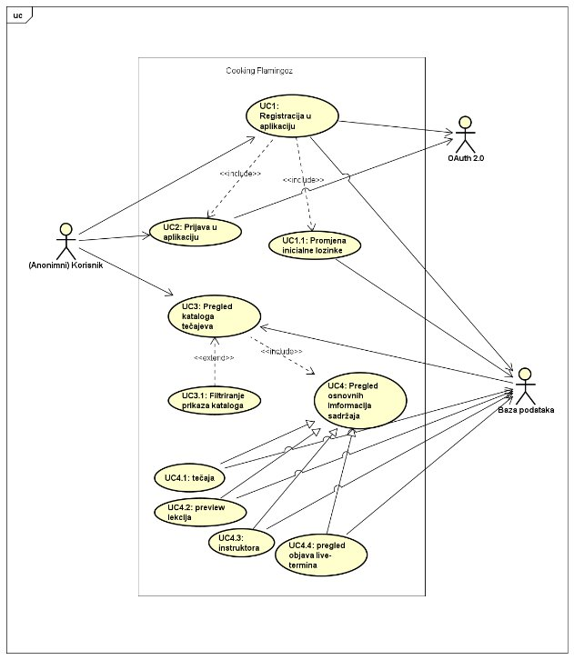
Dijagram obrasca uporabe anonimnog korisnika

Slide 8
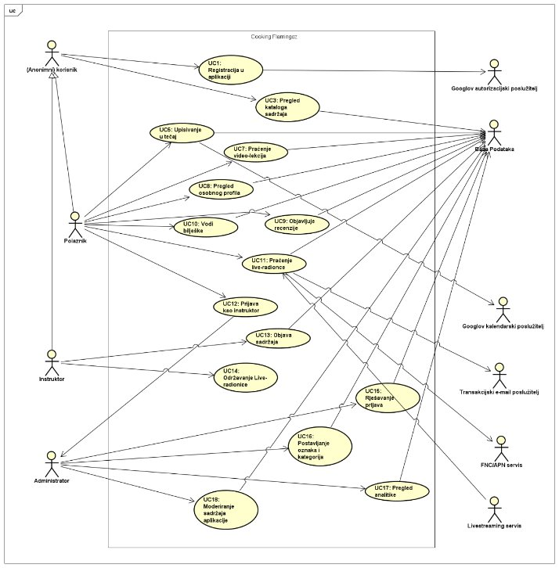
Dijagram obrasca uporabe polaznika

Slide 9
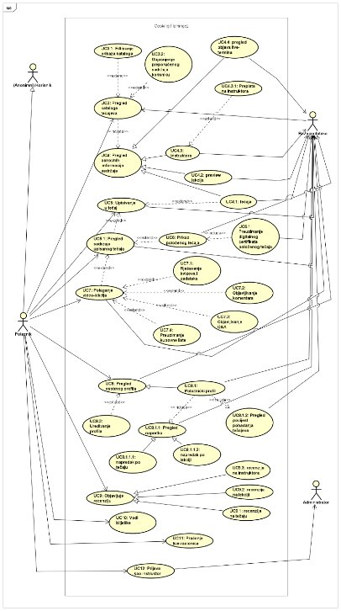
Višerazinski dijagram cijelog sustava

Slide 10
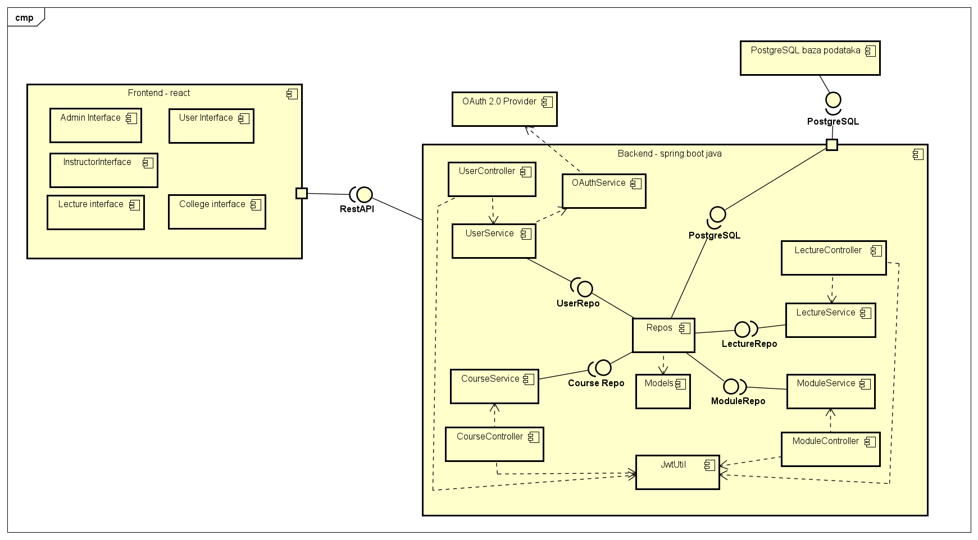
Arhitektura sustava
Dijagram arhitekture – komponente:

Slide 11
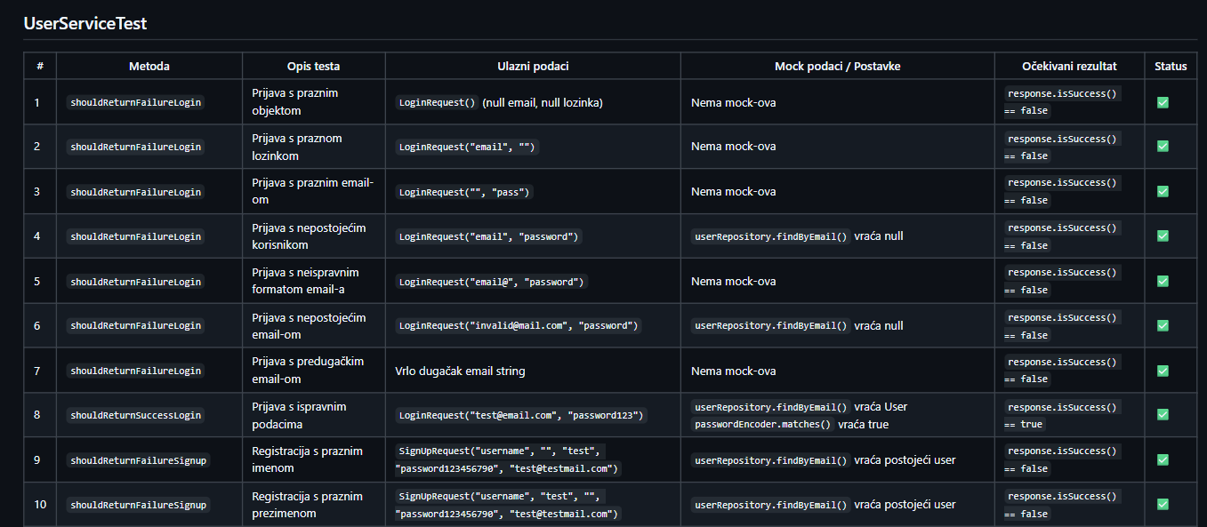
Ispitivanje
Ispitivanje komponenti: JUnit tests

Slide 12
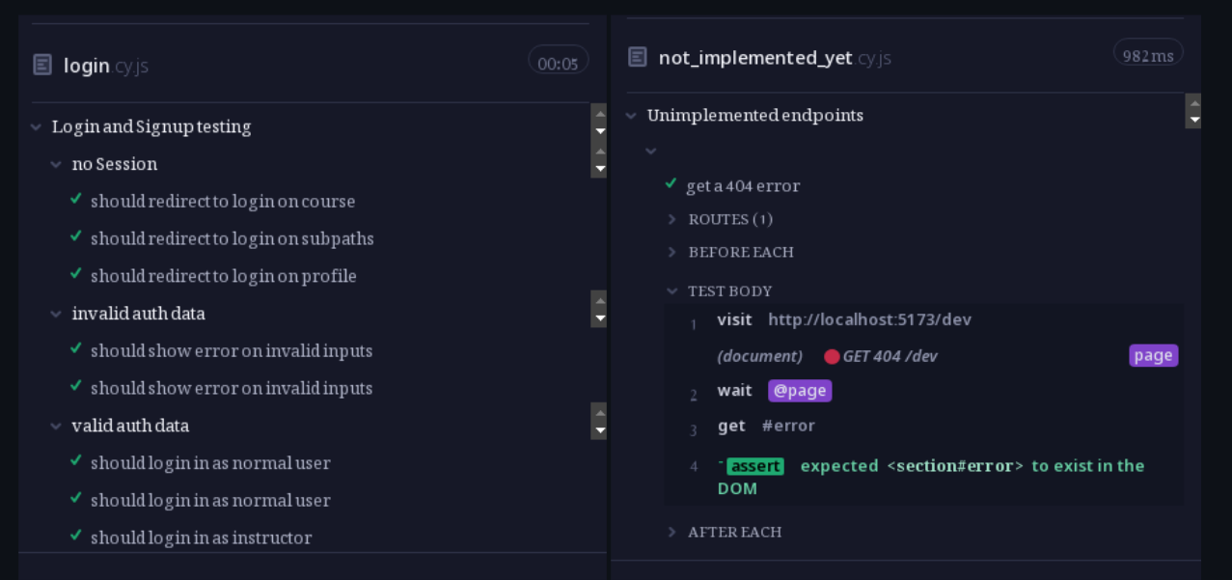
Ispitivanje
Ispitivanje sustava: Cypress

Slide 13
Korišteni alati i tehnologije
Popis programskih jezika i radnih okvira:
Programski jezici: Java (21), JavaScript (ES2022+), TypeScript (5.9.2), SQL
Radni okviri i biblioteke: Spring Boot 3.5.6, Spring Data JPA, Spring Security, JWT, React, React Router, Node.js, Tailwind CSS, Vite
Baza podataka: PostgreSQL
Razvojni alati: VS Code, IntelJ IDEA, Git, Apache Maven, Node Package Manager, Postman, pgamin, Dbeaver
Alati za ispitivanje: Junit alat, Cypress
Smještaj aplikacije: https://cooking.planine.hr/

Slide 14
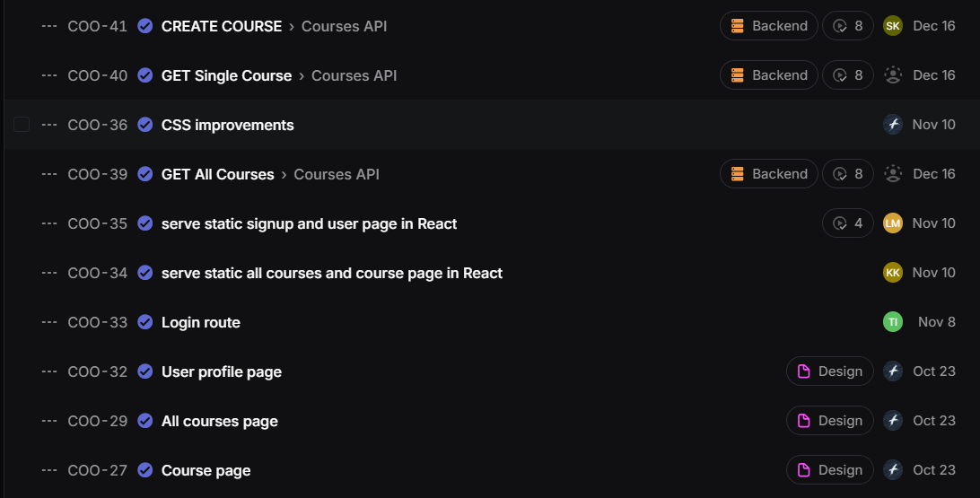
Organizacija rada
Neprogramski (organizacijski) zadaci
  Korištene platforme: WhatsApp, Discord
  GitHub iskustvo
  Alat: Linear

Slide 15
Demonstracija aplikacije
Fokus na izazove i rješenja:
1. Promjena podataka korisničkog profila
2. Prijava na stranicu

Slide 16
Zaključak
Naš tim je prvenstveno naučio koliko je teško raditi u grupi. Organizacija i komunikacija su stvorile jedan od najvećih problema pri izradi ovog projekta, naravno uz nedostatak znanja o alatima koji su se koristili. Kada neki zadatak nije išao samostalno, uvijek smo ga pokušali rješiti zajedničkim snagama, bilo to uspješno ili neuspješno. Smatramo da smo projekt mogli odraditi puno uspješnije, ali ne zato jer se nismo dovoljno trudili, nego nam je nedostajalo iskustvo u timskom radu i kvalitetnoj raspodjeli zadataka te pravovremenoj komunikaciji o problemima na koje smo naišli.

